Slide 1
网络虚拟化介绍
Department: IT产品技术部
Author/ ID: 汤洋 00311943

Slide 2

内容
1
网络虚拟化实现
2
网络虚拟化特性
3
高级概念
Notes:
2.在今天的课程中我们会了解什么是NFV、什么是NFVI。。我们还会一起学习NFVI相关的开源组件，包括KVM、OpenStack

Slide 3
内容
1
网络虚拟化实现
2
网络虚拟化特性
3
高级概念
Notes:
2.在今天的课程中我们会了解什么是NFV、什么是NFVI。。我们还会一起学习NFVI相关的开源组件，包括KVM、OpenStack

Slide 4


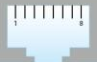
虚拟网卡
定义
虚拟网卡就是用软件模拟网络环境，提供类似真实网卡的功能，无需连接。
服务器
虚拟网卡
虚拟网卡
虚拟网卡
物理网卡
物理网卡

Slide 5




虚拟网卡和物理网卡的关系
VM
VM
VM
VM
VM
VM
Domain 0
Domain 0
Domain 0
queue
queue
queue
普通网卡
VMDq智能网卡
SR-IOV直通
Domain0 网桥队列
一次数据拷贝
虚拟机独立报文队列
Hypervisor完成地址转换
SR-IOV硬件完成地址转换
主机资源开销大
主机资源开销小
主机资源开销最小
损失热迁移、快照等特性

Slide 6
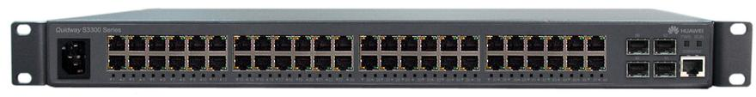
虚拟交换机
服务器
服务器
虚拟网卡
虚拟网卡
管理接口
存储接口
端口组
vlan100
端口组
vlan200
端口组
vlan200
端口组
vlan300
虚拟交换机
虚拟交换机
上行链路
物理网卡
分布式交换机DVS
物理交换机

Slide 7
内容
1
网络虚拟化实现
2
网络虚拟化特性
3
高级概念
Notes:
2.在今天的课程中我们会了解什么是NFV、什么是NFVI。。我们还会一起学习NFVI相关的开源组件，包括KVM、OpenStack

Slide 8
特性1 - 物理网卡绑定
服务器
虚拟交换机
上行链路
物理网卡
主备模式
基于轮询的负荷分担
基于源目的IP和端口负荷分担
基于源目的MAC的负荷分担
基于源目的MAC的LACP
基于源目的IP的LACP
Notes:
除主备外，其他需要在交换机做配置

Slide 9
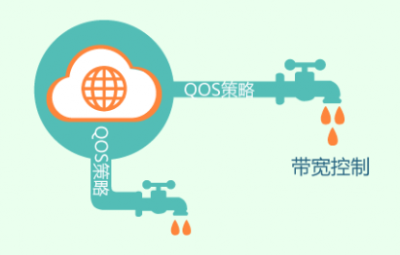
特性2 - 虚拟网络QoS
通过分布式交换机网络QoS策略，为端口组的成员接口提供流量整形、带宽优先级的控制能力，对虚拟机网络进行带宽控制。

Slide 10
内容
1
网络虚拟化实现
2
网络虚拟化特性
3
高级概念

Slide 11
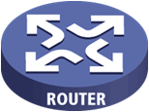



虚拟网络设备
一种实现了物理路由器功能仿真的逻辑设备，可以使各子网互相访问。
虚拟路由器
对内部网络进安全访问控制。可以基于物理防火墙划分为多个虚拟防火墙，也可以软件模拟。
虚拟防火墙
对外提供服务器之间的负载均衡能力。可以基于物理负载均衡器进行逻辑划分，也可以软件模拟。
虚拟负载均衡
Notes:
路由器：一种实现了物理路由器功能仿真的逻辑设备，可以使vPC内部各子网互相访问。
防火墙：为用户提供防火墙防护能力，当外部网络访问vPC时，进行安全访问控制，提高vPC防护能力。
负载均衡：对外提供服务器之间的负载均衡能力，一个LB可以带多个监听器，用户可以给不同的业务申请不同的监听器。

Slide 12




vPC (virtual Private Cloud)
vPC是基于虚拟防火墙的独立网络，每个vPC有虚拟防火墙用于vPC内部与外部网络的安全访问与接入控制，同一vPC内部可创建多个子网。
虚拟化环境
vPC
vPC
vPC
外部网络

Slide 13





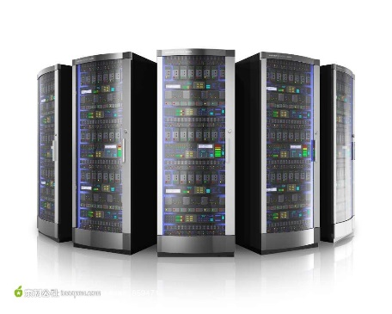
vDC (virtual Data Center)
Organization 2 VDC
Organization 2 VDC
VDC computing pool
VDC network pool
VDC computing pool
VDC network pool
VDC storage pool
VDC users and rights
VDC storage pool
VDC users and rights
VM
VM
VM
VM
VM
Hypervisor
Notes:
vDC是一个逻辑数据中心，包括计算、网络、存储、用户信息等各种必要的资源，各个vDC的网络是互相隔离的，一个vDC可以包含多个vPC。

Slide 14
小结
虚拟网卡
虚拟交换机
物理网卡绑定
虚拟网络QoS
vPC
vDC
Notes:
vDC是一个逻辑数据中心，包括计算、网络、存储、用户信息等各种必要的资源，各个vDC的网络是互相隔离的，一个vDC可以包含多个vPC。

